Slide 1
Elektronische Freunde

Slide 2
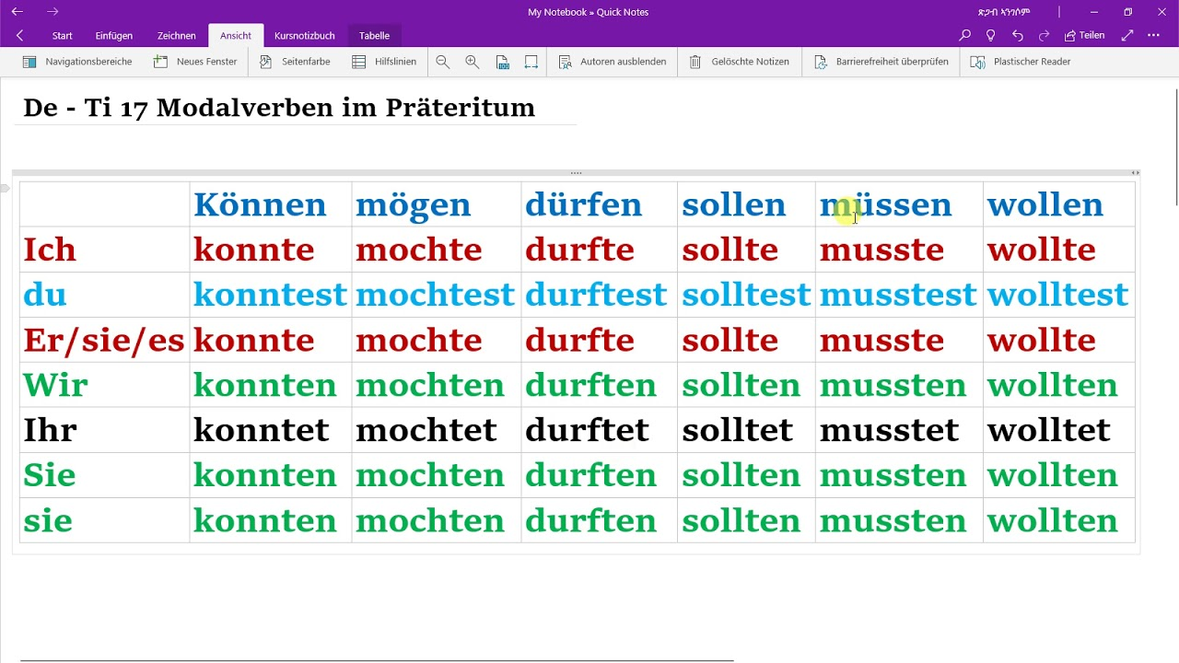
Modalverben im Präteritum

Slide 3
Übung 1: Was passt: kännen, wollen oder müssen? Ergänze die richtigen Formen im Präteritum.
1. Ich war bei meinem Freund Peer. Ich ____________ dringend telefonieren, aber der Akku war leer.
2. Ich __________das Handy von Peer nehmen.
3. Aber ich_____________ nicht telefonieren, weil Peer kein Guthaben mehr hatte.
4. Also ___________ wir mit dem Computer skypen.
5. Aber wir __________ das Programm nicht öffnen. So ein Mist!
6. Deshalb ______________ ich schnell nach Hause fahren.
7. Aber ich _____________ nicht : Mein Fahrrad hatte einen Platen.

Slide 4
Übung 2: Was war letzte Woche? Ergänze das Modalverb in der richtigen Form.
Pia _________________ (1) Nadja anrufen. Aber Nadja k_________________ (2) keine Anrufe bekommen,denn ihr Handy war gesperrt. Deshalb k_________________ (3) Pia und Nadja nicht telefonieren.Paul m_________________ (4) zur Polizei gehen, weil jemand sein Handy gestohlen hat. Die Polizisten w_________________ (5) alles genau wissen. Sie haben viel gefragt.Robbie w_________________ (6) kein Handy mehr haben. Seine Freunde k_________________ (7) ihn nicht mehr anrufen. Sie m_________________ (8) direkt mit ihm reden.

Slide 5
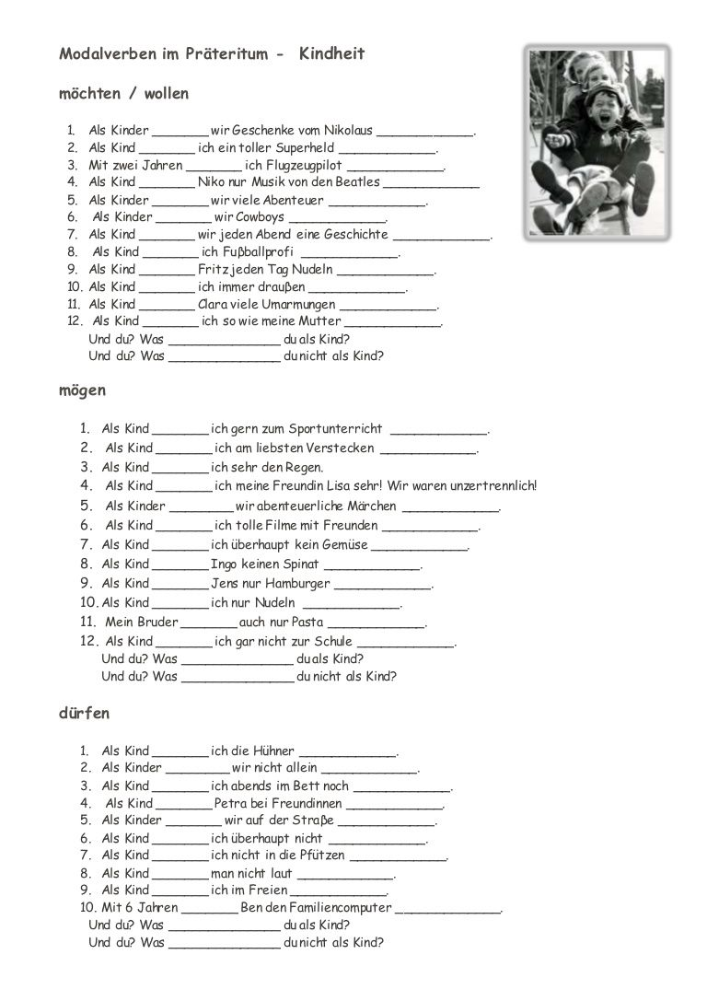
Übung 3

Slide 6
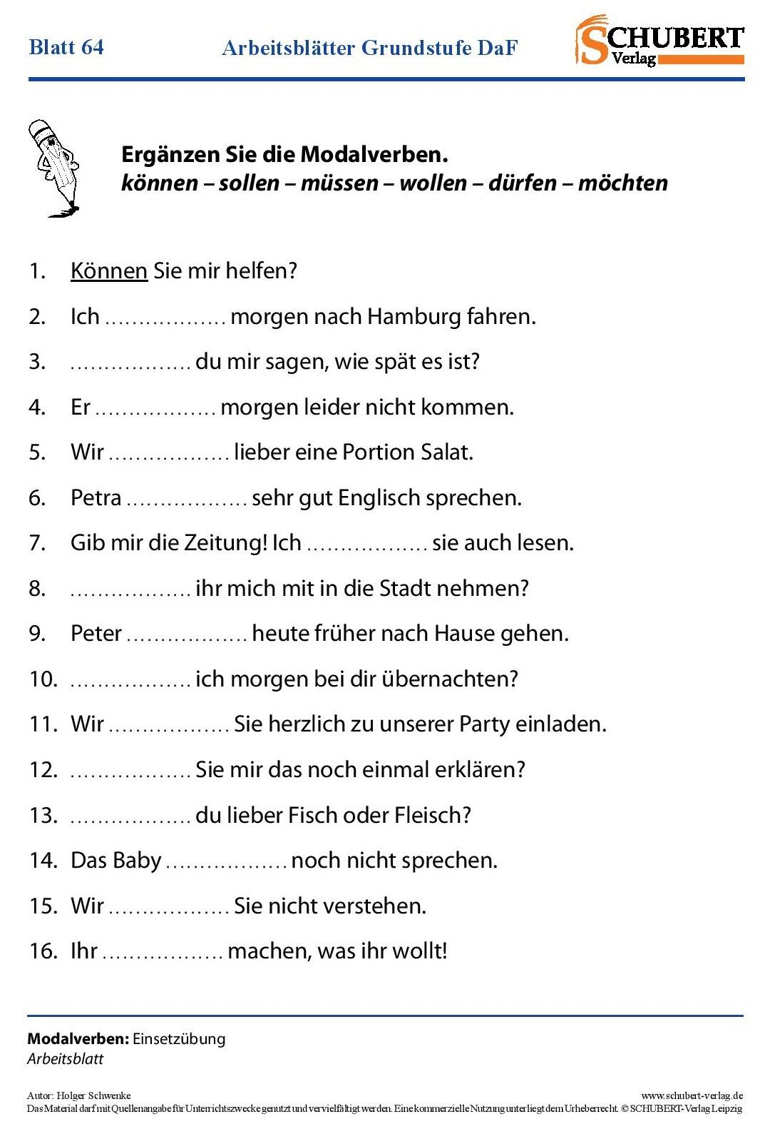

Slide 7
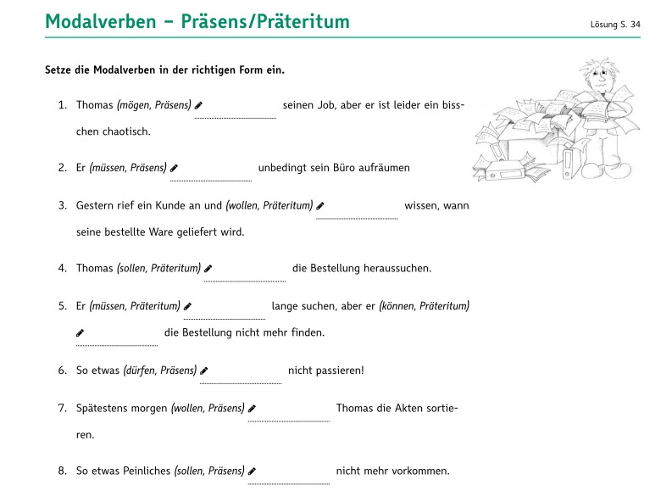

Slide 8
Mehr Übungen:
http://xportal.klett-sprachen.de/logischa2/

